Slide 1


Slide 2

THE
E
MARKETING
علي محدث تجارت الکترونيک

Slide 3
مباحث قبلي:
آشنايي با:
روشهاي بدست آوردن ايده يك محصول جديد
فرايند ايجاد يك محصول جديد
منحني عمر محصول
علي محدث تجارت الکترونيک

Slide 4
مبحث هشتم:
قيمت گذاري محصول
Price
  شما از طريق قيمت ، محصول خود را بفروش نمي رسانيد
  بلكه شما قيمت را مي فروشيد
علي محدث تجارت الکترونيک

Slide 5
هدفهاي اين بحث:
آشنايي با:
عوامل داخلي و خارجي مؤثر بر قيمت گذاري
روش قيمت گذاري
علي محدث تجارت الکترونيک

Slide 6
The Four P’s of Marketing
    Product
    Price
    Place
    Promotion

Slide 7
تعريف قيمت:
قيمت عبارت است از مقدار پولي كه براي كالا
يا خدمات از مصرف کننده نهايي خواسته مي شود.
تعريف قيمت گذاري :
قيمت گذاري عبارت است از كليه فعاليت هاوبرنامه هايي
كه براي تعيين ارزش محصولات وخدمات خود انجام مي دهيد.
<number> علي محدث

Slide 8
اهميت و نقش قيمت وقيمت گذاري
قيمت يكي از اساسي ترين اركان كسب وكار است
نقش مستقيمي در ايجاد سود ايفا مي كند.
ويژگي هاي قيمت ،
      انعطاف پذيري ،
      سرعت تغيير
      مزيت رقابتي

Slide 9
اهداف قيمت گذاري
حفظ بقاء و ادامه حيات
به حداكثر رساندن سود
به حداكثر رساندن سهم بازار

Slide 10
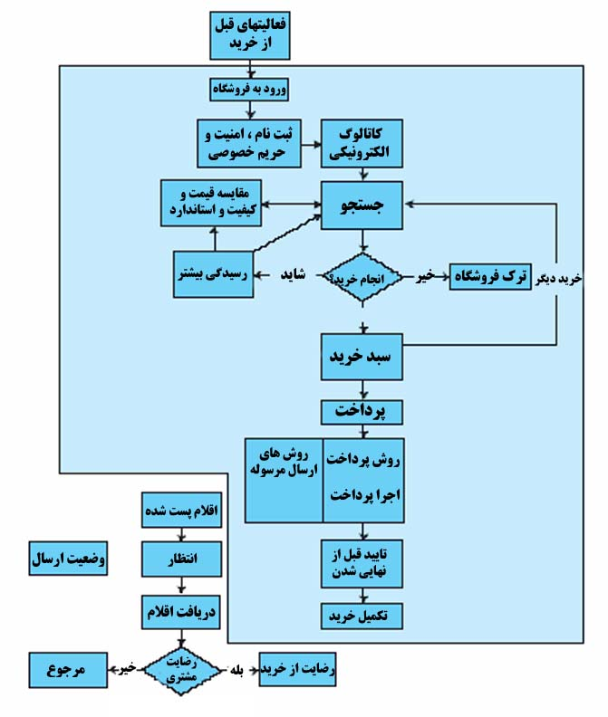
فرآيند خريد در يک فروشگاه

Slide 11
عوامل مؤثر بر تعيين قيمت:
عوامل داخلي (عوامل خود شركت)
عوامل خارجي(عوامل محيطي)

Slide 12
عوامل مؤثر بر تعيين قيمت: عوامل داخلي
استراتژي آميخته بازاريابي
هزينه
اهداف
استراتژي آميخته بازاريابي
هزينه
ملاحظات سازماني
اهداف
اهداف مؤثر در قيمت كالا :
1- بقا : اهميت بقاي يك شركت بيشتر از سود شركت
2- به حداكثر رساندن سود جاري
3- رهبري سهم بازار
4- رهبري كالا از نظر كيفيت
5- ساير اهداف
دو روش :
تنظيم آميخته بازاريابي براساس استراتژي و سپس تعيين قيمت محصول.
تعيين قيمت محصول از ابتدا و سپس تنظيم آميخته بازاريابي براساس قيمت تمام شده.
توجه به نظر مديريت، مدير بخش توليد،
فروشندگان مجاز
قيمت
هزينه
بازار و تقاضا
نبايد هزينه ها نسبت به
رقبا بيشتر باشد

Slide 13
بازار و تقاضا
بازار و تقاضا
تحليل رابطه بين قيمت و تقاضا
تحليل رابطه بين قيمت و تقاضا
عوامل مؤثر بر تعيين قيمت:
عوامل خارجي
هزينه قيمت و محصولات رقبا
هزينه قيمت و محصولات رقبا
عوامل ديگر خارجي

Slide 14
Pricing in Different
Types of Markets
عوامل مؤثر بر تعيين قيمت:
عوامل خارجي:
الف) بازار و تقاضا
Pure Competition:
Many buyers and sellers
where each has little effect
on the going market price
Monopolistic Competition:
Many buyers and sellers
who trade over a
range of prices
Oligopolistic Competition:
Few sellers who are
sensitive to each other’s
pricing/marketing strategies
Pure Monopoly:
Market consists of a
single seller
Notes:
Monopolistic=انحصاري
Oligopol= نماينده انحصاري
1-بازار تحت شرايط رقابت كامل Pure Competition:
2- بازار تحت شرايط رقابت انحصاري Monopolistic Competition:
3- بازار با رقباي انحصاري چند قطبي Oligopolistic Competition:
4- يك بازار انحصاري كامل Pure Monopoly:

Slide 15
عوامل مؤثر بر تعيين قيمت:
عوامل خارجي:
الف) بازار و تقاضا
قيمت گذاري در بازارهاي مختلف
انواع بازار :
1- بازار تحت شرايط رقابت كامل(مثال: فروش وسائل صوتي – خيابان جمهوري)
( استراتژي : عدم توجه به استراتژي هاي بازاريابي توسط فروشندگان .)
2- بازار تحت شرايط رقابت انحصاري (كالاها با قيمتهاي متفاوت، مثال: اتوموبيل)
( استراتژي : توليد محصولات متفاوت با قيمتهاي مختلف با استفاده از نام و نشان
و تبليغات متفاوت.)
3- بازار با رقباي انحصاري چند قطبي (فولاد و آلومينيم)
( استراتژي : حساسيت جدي نسبت به سياستهاي رقبا و هوشياري نسبت به استراتژي آنها.)
4- يك بازار انحصاري كامل (ذوب آهن اصفهان)
(استراتژي : يقين سياستهاي بازار براساس مصالح شركت.)

Slide 16
قيمت گذاري در جهت خريدار:
تجزيه و تحليل نيازهاي مشري
فروشنده بايد دلايل خريد و ارزشهاي خريدار
را بداند.
بايد ارزش يك كالا (از ديد خريدار) از قيمت آن
بيشتر باشد.

Slide 17
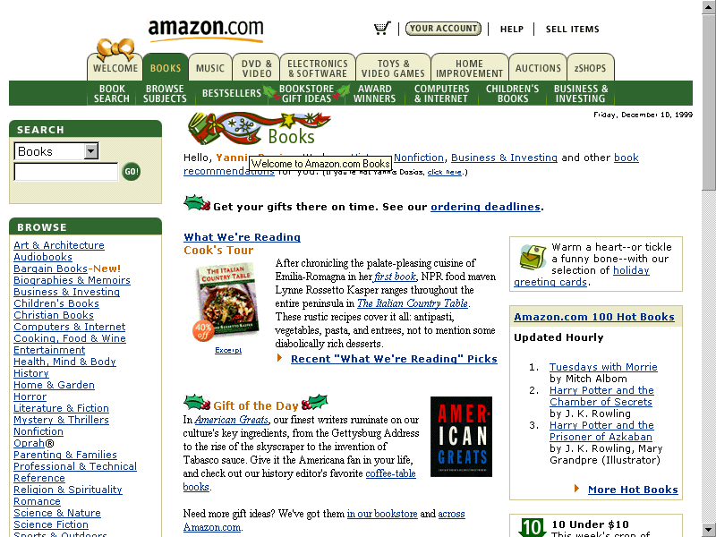
Superstore Example — Amazon.com

Slide 18
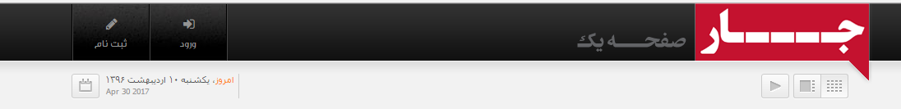
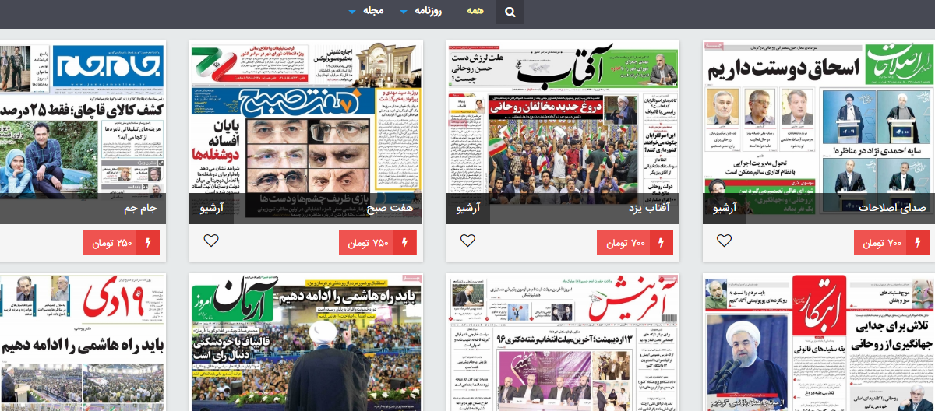

Slide 19
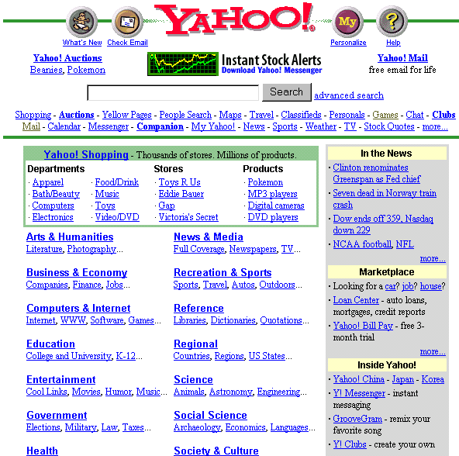
Portal Example — Yahoo.com

Slide 20
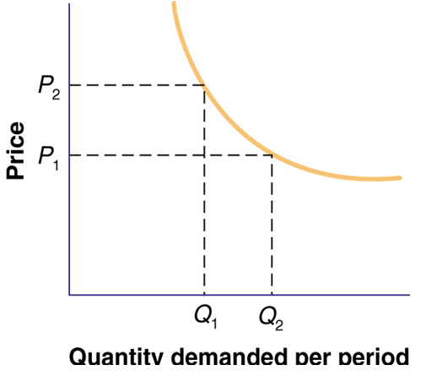
Demand Curve
عوامل مؤثر بر تعيين قيمت:
عوامل خارجي:
الف) بازار و تقاضا
ب) تحليل رابطه بين قيمت و تقاضا
منحني تقاضا (بررسي رابطه تغيير
تقاضا با تغيير قيمت)
ميزان تقاضا در يكدوره تقاضاي با كشش .
A curve that shows the number of units the market will buy in a given time period, at different prices that might be charged.
<number> علي محدث

Slide 21
عوامل مؤثر بر تعيين قيمت:
عوامل خارجي:
الف) بازار و تقاضا
ب) تحليل رابطه بين قيمت و تقاضا
ج ) هزينه، قيمت و محصولات رقبا
اطلاع از قيمت محصولات مشابه رقبا
و سياست قيمت گذاري باتوجه به عكس العمل رقبا

Slide 22
عوامل مؤثر بر تعيين قيمت:
عوامل خارجي:
الف) بازار و تقاضا
ب) تحليل رابطه بين قيمت و تقاضا
ج ) هزينه، قيمت و محصولات رقبا
د) عوامل ديگر خارجي
تورم، رونق يا ركود اقتصادي
عكس العمل رقبا و واسطه ها
و دولت، ديگر عوامل مؤثر بر قيمتها هستند

Slide 23
عوامل مؤثر برقيمت گذاري
عوامل خارجي
تصميم
در مورد
قيمت گذاري
عوامل داخلي
  - طبيعت بازار و تقاضا
  - رقابت
  - ساير عوامل محيطي ( اقتصادي ، واسطه ها، دولت )
  - اهداف بازاريابي
  - استراتژي آميخته بازاريابي
  هزينه
  ملاحظات سازماني
<number> علي محدث

Slide 24
سقف قيمت
كف قيمت
ادراك مشتري
از ارزش
قيمتهاي رقبا و ساير
عوامل داخلي و خارجي
هزينه هاي توليد
يك محصول
بالاتر از اين قيمت هيچگونه
تقاضايي وجود نخواهد داشت
هيچ گونه سودي كمتر از
قيمت وجود نخواهد داشت
ملاحظات عمده درقيمت گذاري
<number> علي محدث

Slide 25
روش قيمت گذاري
قيمت گذاري افزون بر هزينه
روش تحليل نقطه سر به سر و تعيين سود هدف
قيمت گذاري بر اساس ادراك از ارزش
قيمت گذاري پائين
قيمت گذاري بر اساس نرخ جاري
قيمت گذاري مناقصه اي
<number> علي محدث

Slide 26
افزودن درصد معيني از سود
به قيمت تمام شده كالا.
روش قيمت گذاري
قيمت گذاري افزون بر هزينه
<number> علي محدث

Slide 27
قيمت گذاري به نحوي كه
ميزان بازگشت سرمايه
مورد انتظار بدست آيد .
روش قيمت گذاري
قيمت گذاري افزون بر هزينه
روش تحليل نقطه سر به سر و تعيين سود هدف
هزينه و درآمد
درآمد کل
هزينه کل
هزينه ثابت
ميزان توليد
<number> علي محدث

Slide 28
قيمت گذاري براساس
ادارك مشتري و ارزشي كه
او براي محصول قائل است،
نه قيمت تمام شده كالا.
روش قيمت گذاري
قيمت گذاري افزون بر هزينه
روش تحليل نقطه سر به سر و تعيين سود هدف
قيمت گذاري بر اساس ادراك از ارزش
<number> علي محدث

Slide 29
كاهش
هزينه هاي تبليغاتي
و قيمت گذاري پائين.
روش قيمت گذاري
قيمت گذاري افزون بر هزينه
روش تحليل نقطه سر به سر و تعيين سود هدف
قيمت گذاري بر اساس ادراك از ارزش
قيمت گذاري پائين
<number> علي محدث

Slide 30
قيمت گذاري
براساس قيمت رقبا
روش قيمت گذاري
قيمت گذاري افزون بر هزينه
روش تحليل نقطه سر به سر و تعيين سود هدف
قيمت گذاري بر اساس ادراك از ارزش
قيمت گذاري پائين
قيمت گذاري بر اساس نرخ جاري
<number> علي محدث

Slide 31
قيمت گذاري با توجه به
حدس و انتظار از
قيمت رقبا
روش قيمت گذاري
قيمت گذاري افزون بر هزينه
روش تحليل نقطه سر به سر و تعيين سود هدف
قيمت گذاري بر اساس ادراك از ارزش
قيمت گذاري پائين
قيمت گذاري بر اساس نرخ جاري
قيمت گذاري مناقصه اي
<number> علي محدث

Slide 32
پايان

